Slide 1
M
A
T
R
I
X
S
2
W
I
K
U
N
D
E
M10
Eigenschappen van de draaiingen
© André Snijers

Slide 2
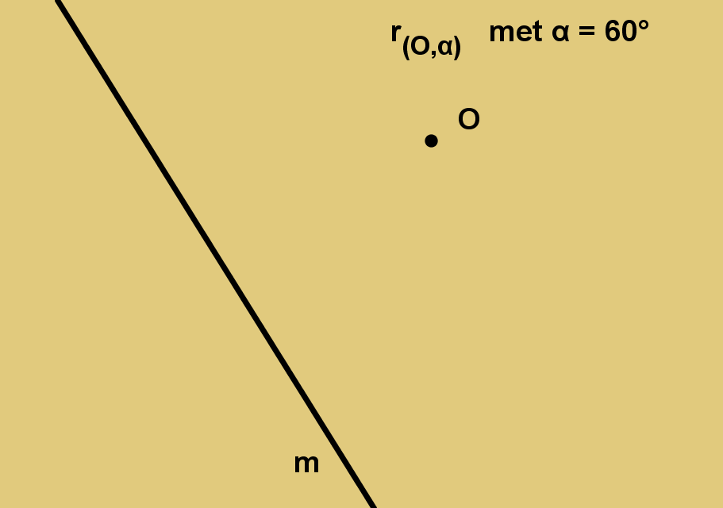
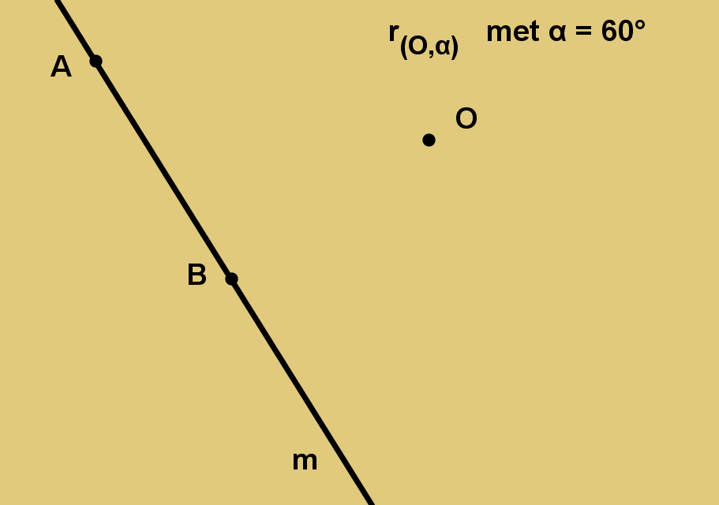
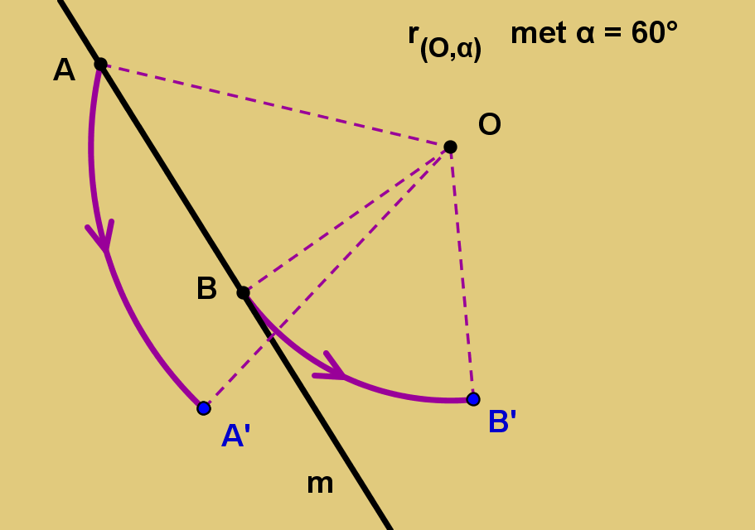
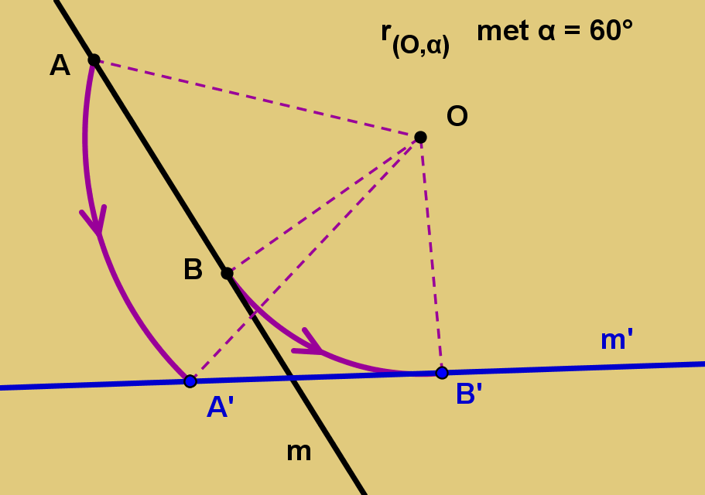
Eigenschappen van de draaiingen
M10
Beeld van een rechte door een draaiing
Teken r_{(O, )} (m)
Besluit
Het draaibeeld van een rechte is een rechte.

Slide 3
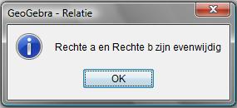
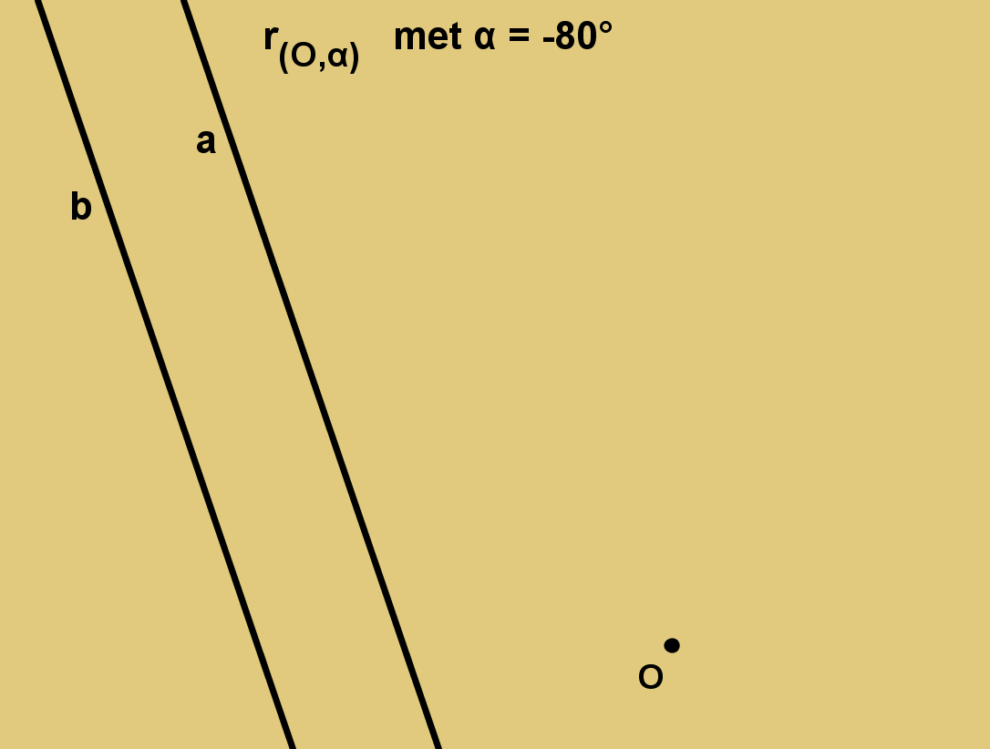
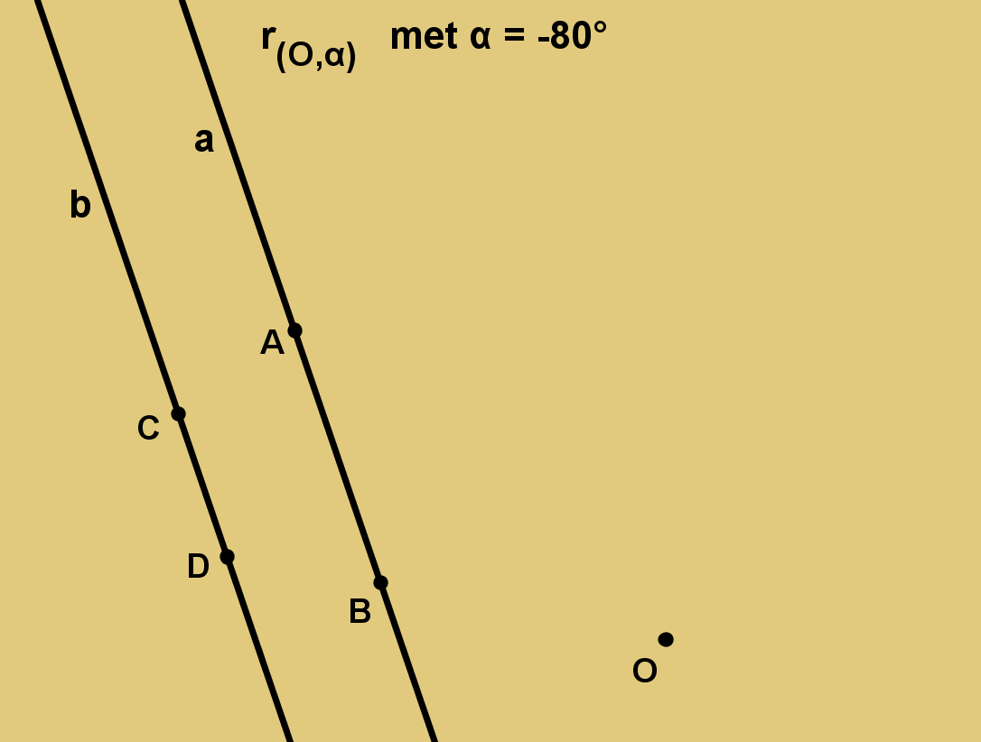
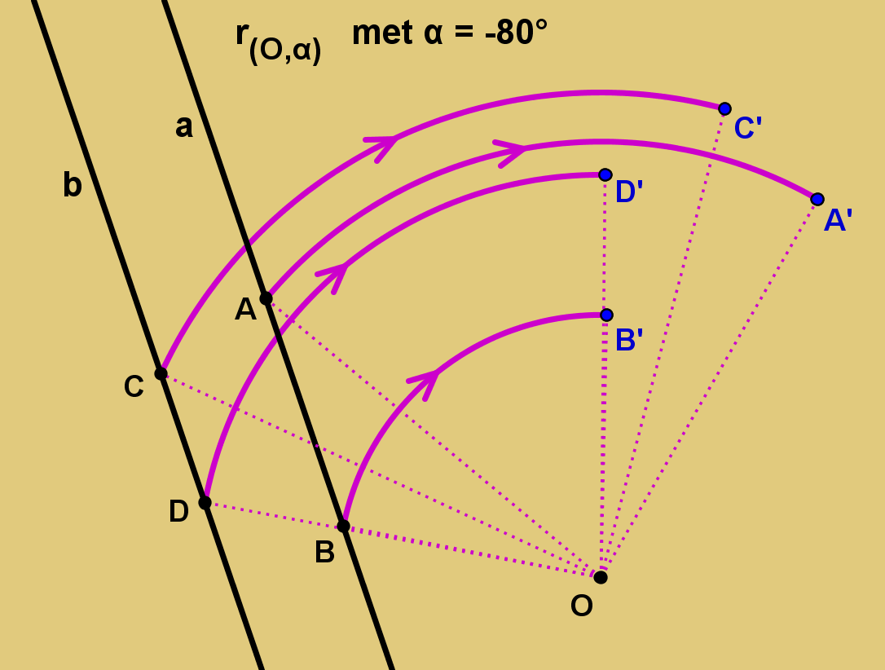
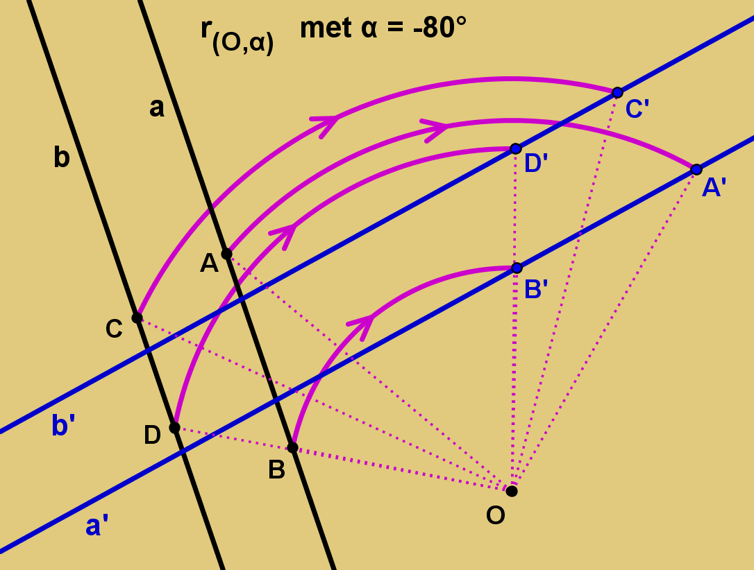
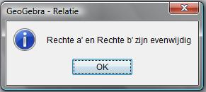
Eigenschappen van de draaiingen
M10
Beelden van evenwijdige rechten door een draaiing
Teken r_{(O, )} (a) en r_{(O, )} (b)
Besluit
De draaiing behoudt de evenwijdigheid van rechten.

Slide 4
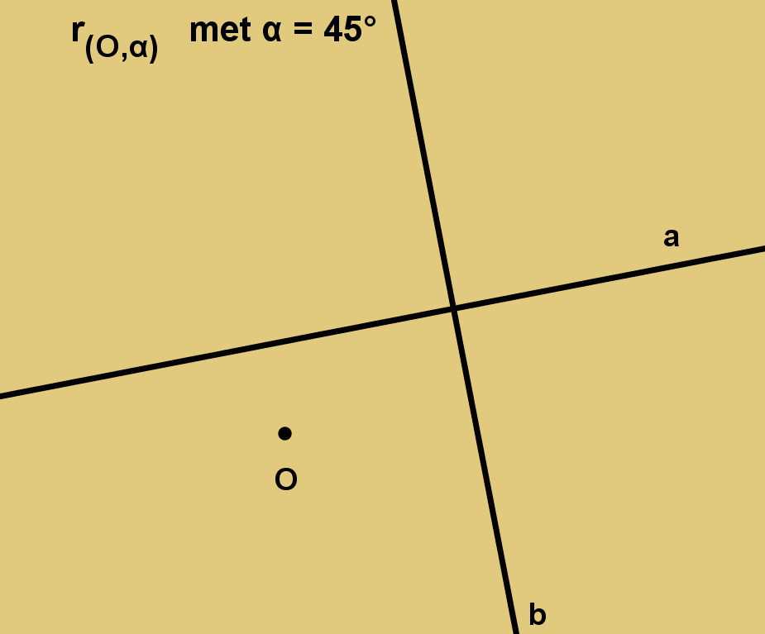
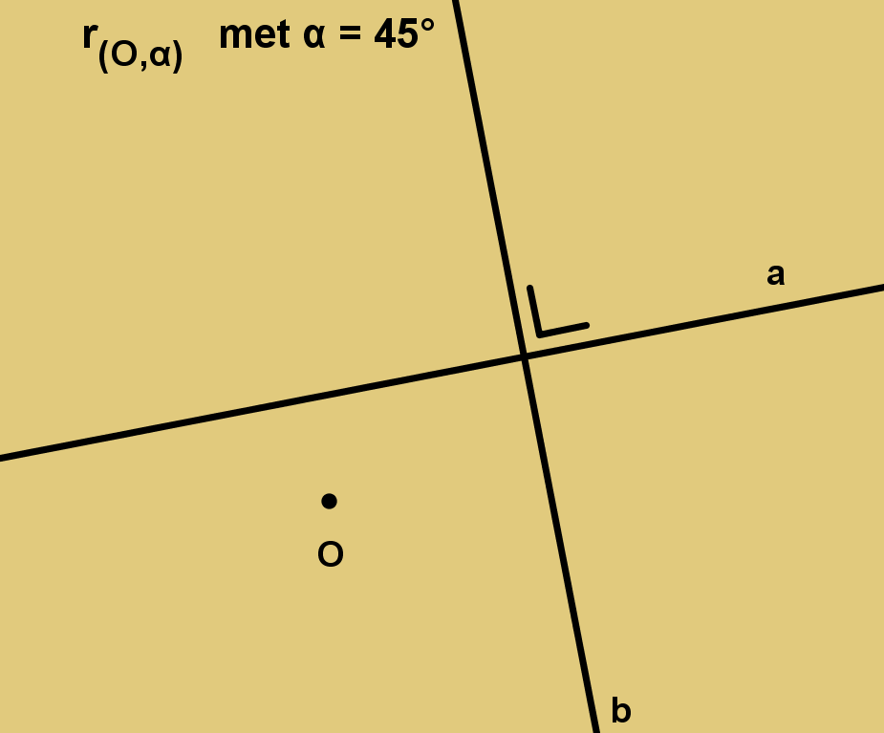
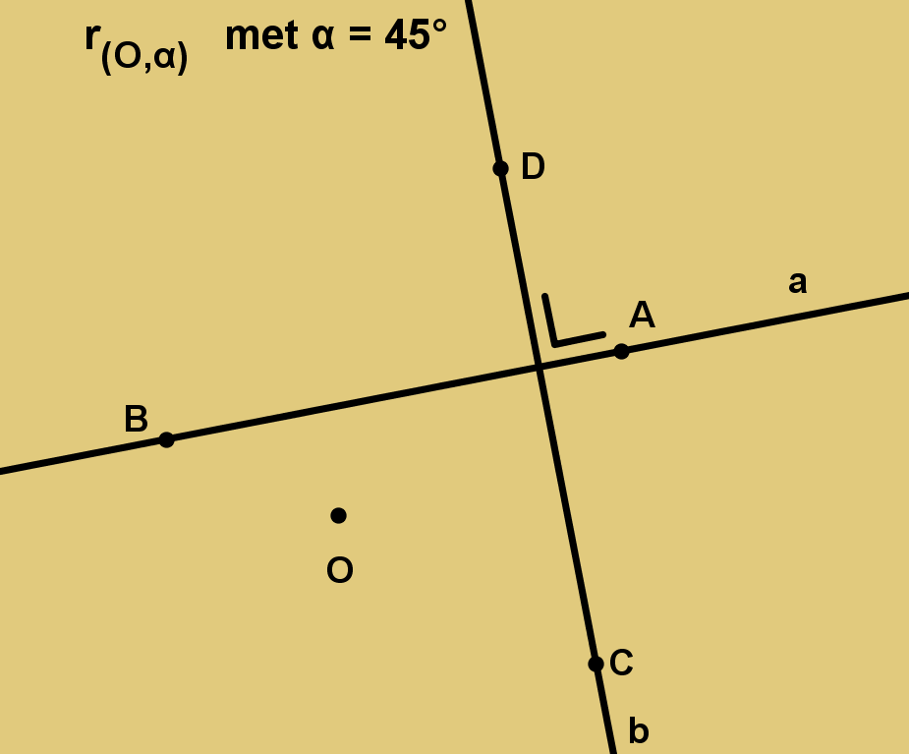
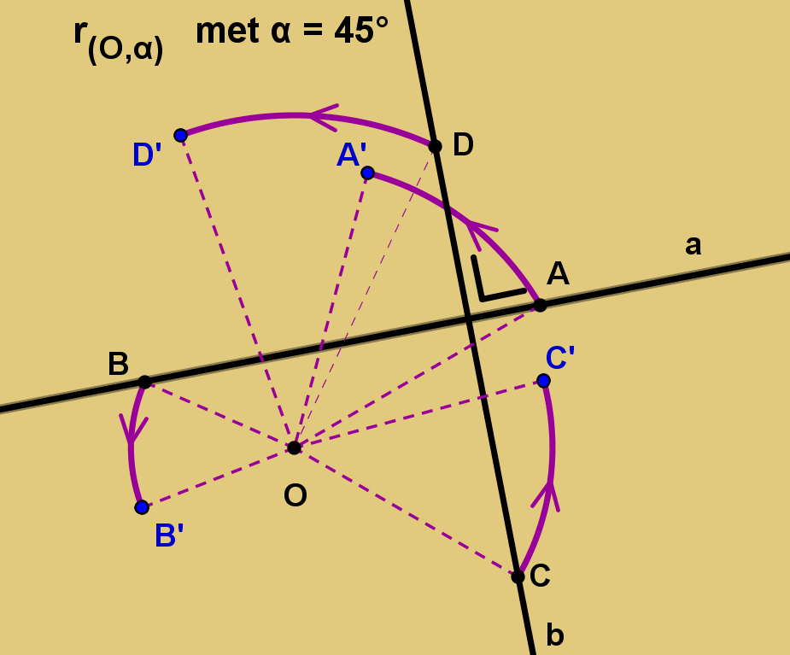
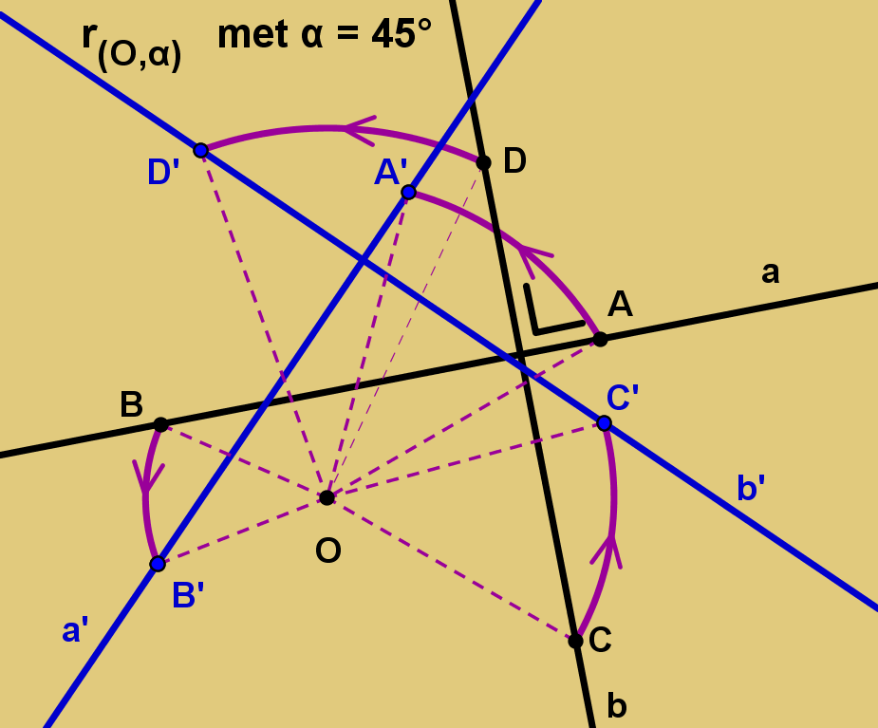
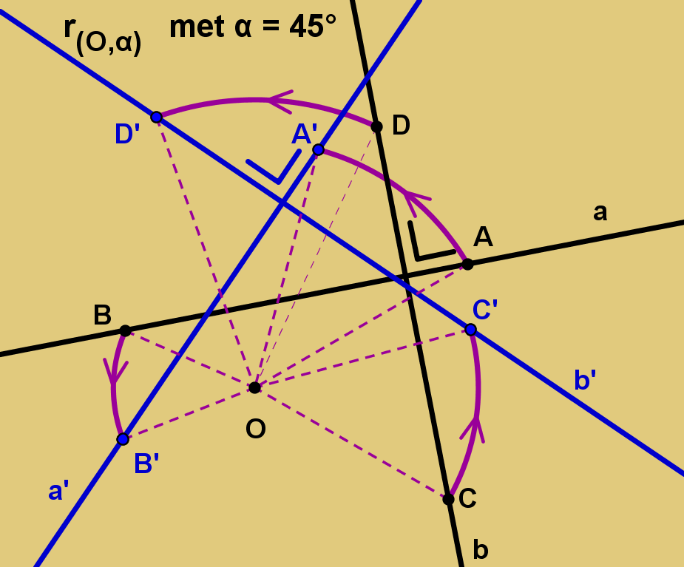
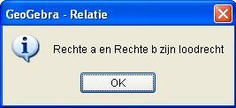
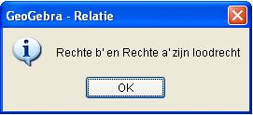
Eigenschappen van de draaiingen
M10
Beelden van loodlijnen door een draaiing
Teken r_{(O, )} (a) en r_{(O, )} (b)
Besluit
De draaiing behoudt de loodrechte stand van rechten.

Slide 5
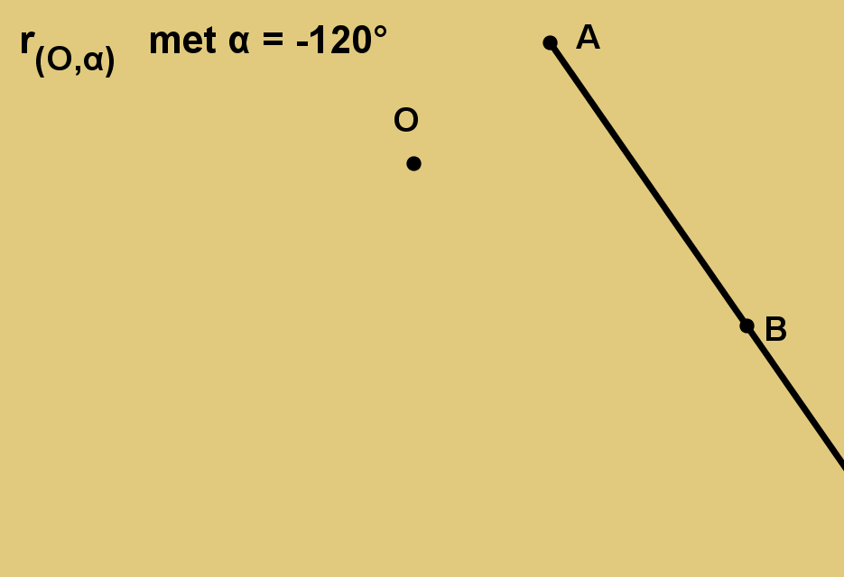
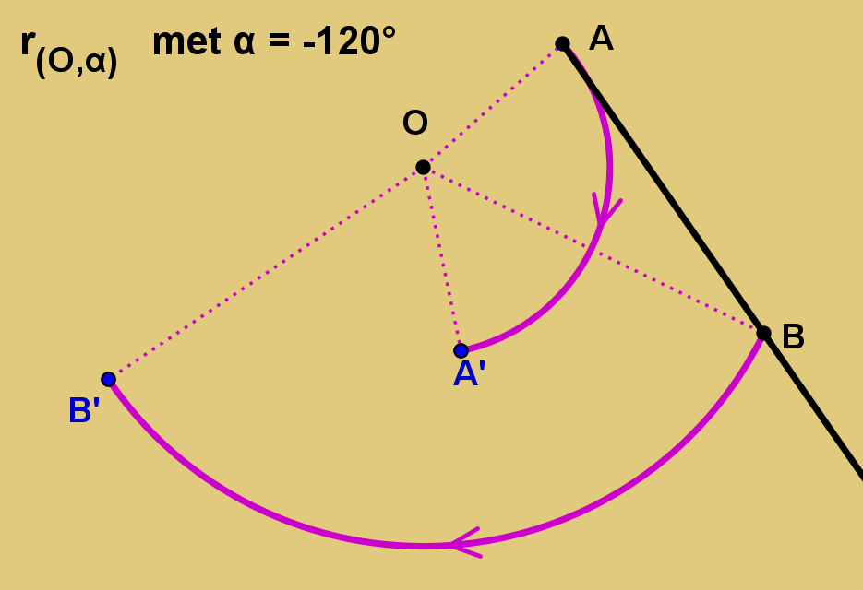
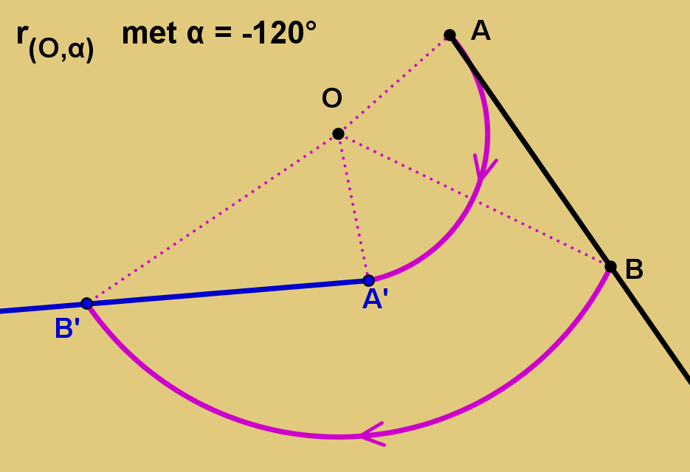
Eigenschappen van de draaiingen
M10
Beeld van een halfrechte door een draaiing
Teken r_{(O, )} ([AB)
Besluit
Het draaibeeld van een halfrechte is een halfrechte.

Slide 6
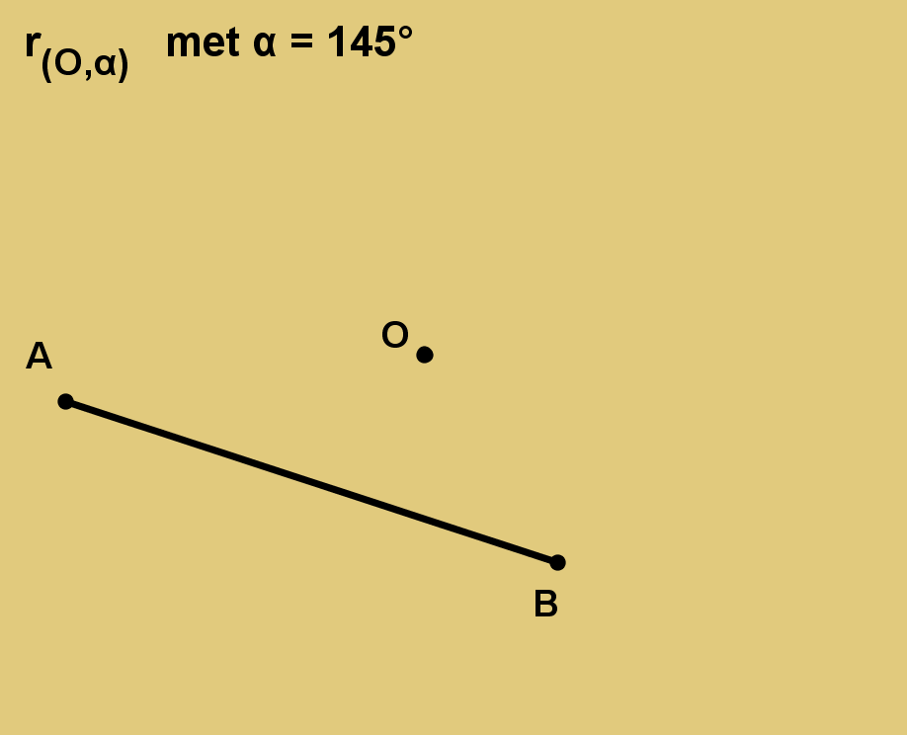
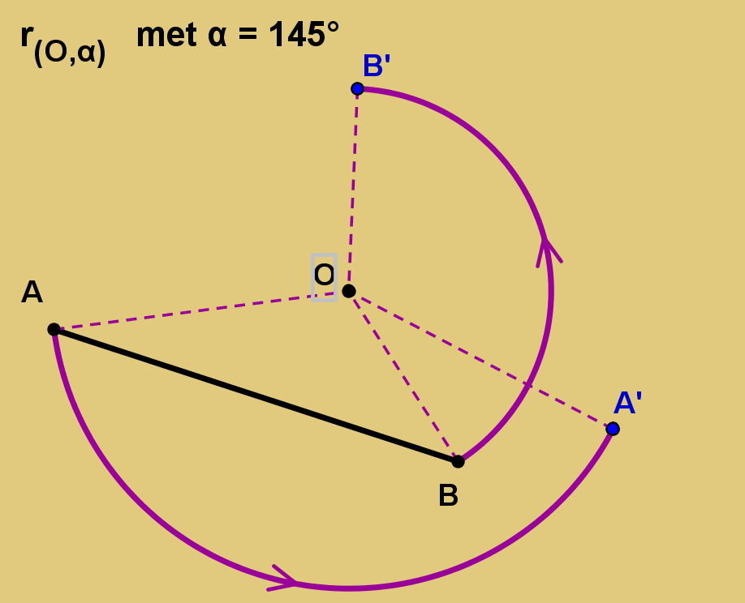
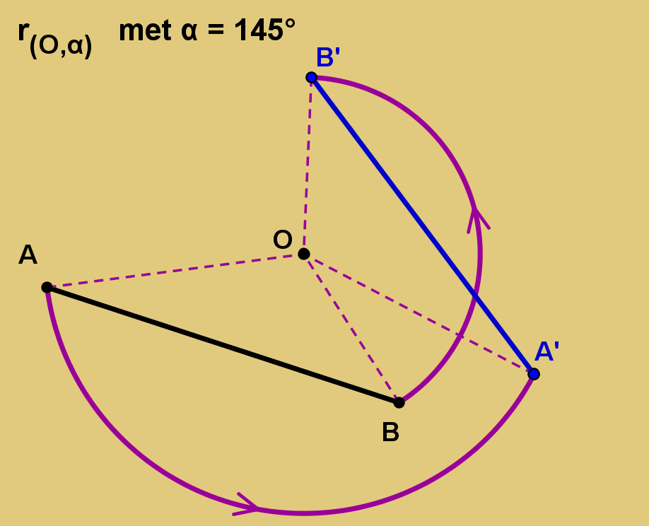
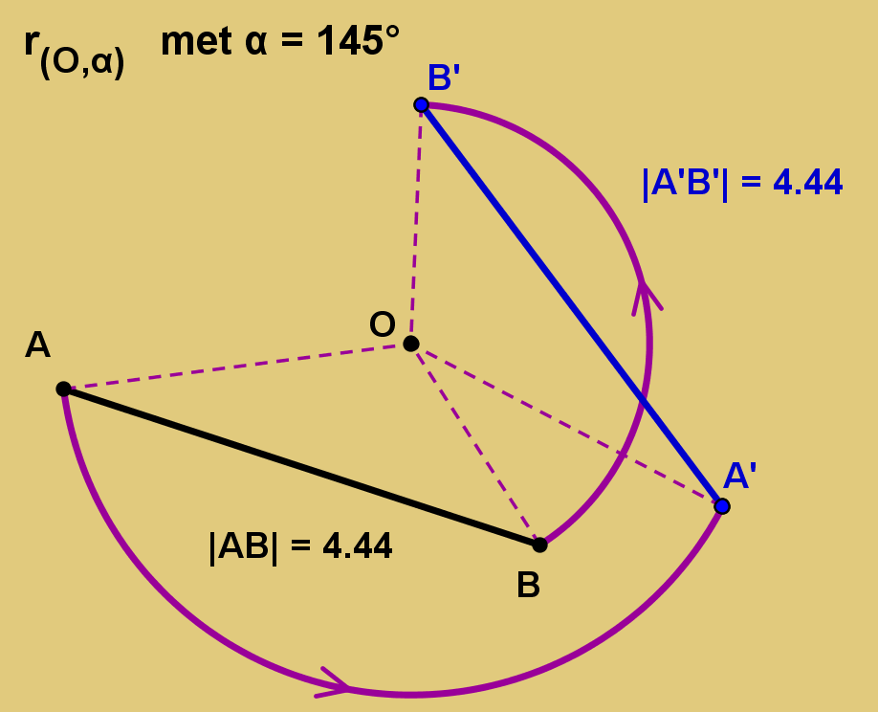
Eigenschappen van de draaiingen
M10
Beeld van een lijnstuk door een draaiing
Teken r_{(O, )} ([AB])
Besluit
Het draaibeeld van een lijnstuk is een lijnstuk.
De draaiing behoudt de lengte van een lijnstuk.

Slide 7
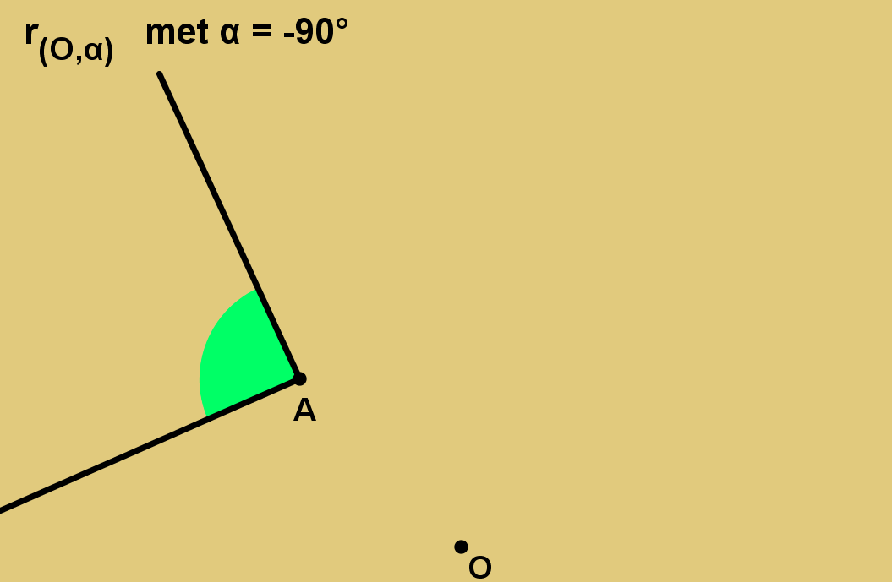
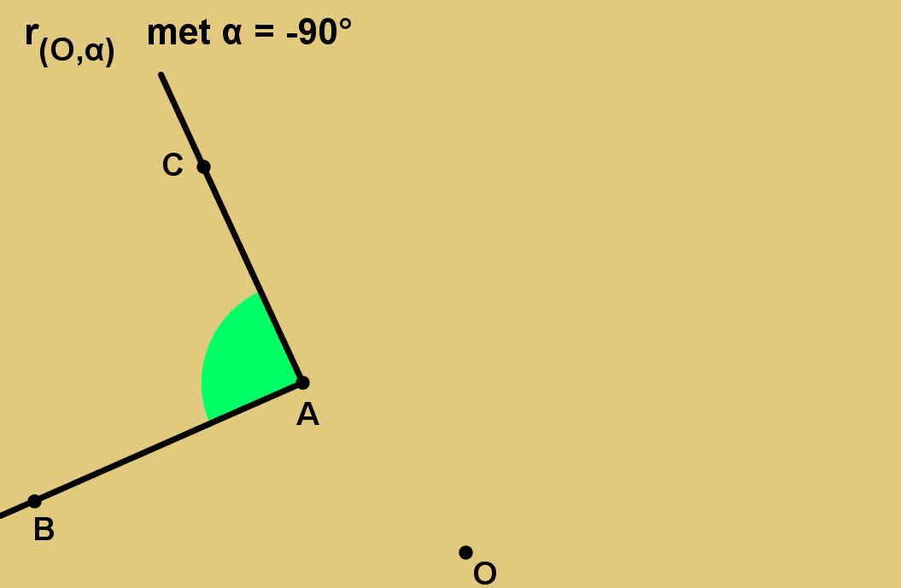
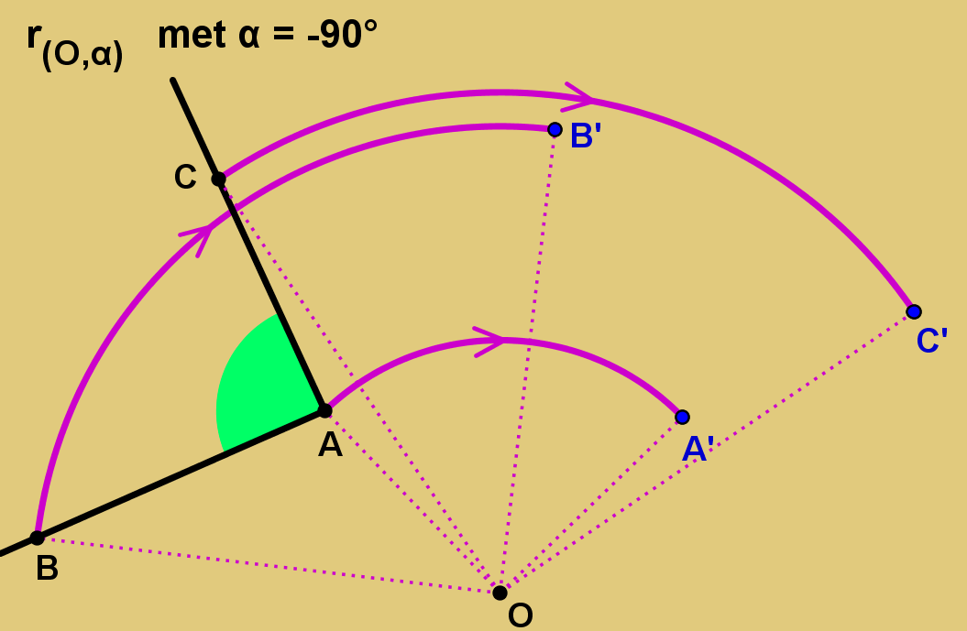
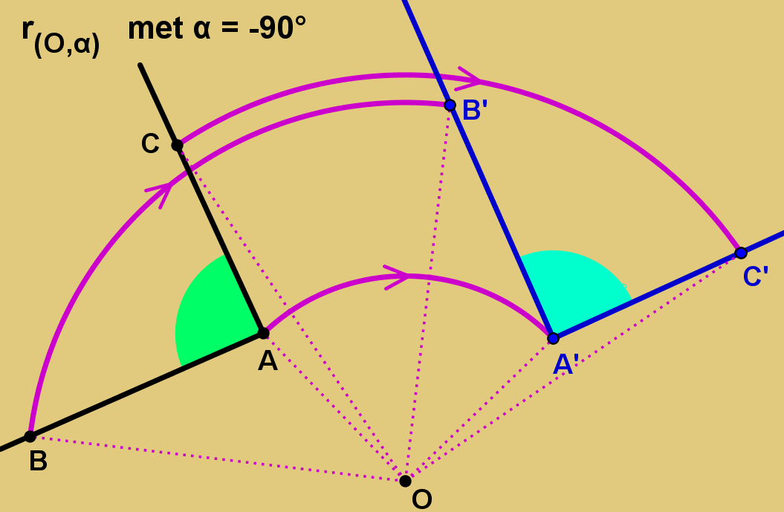
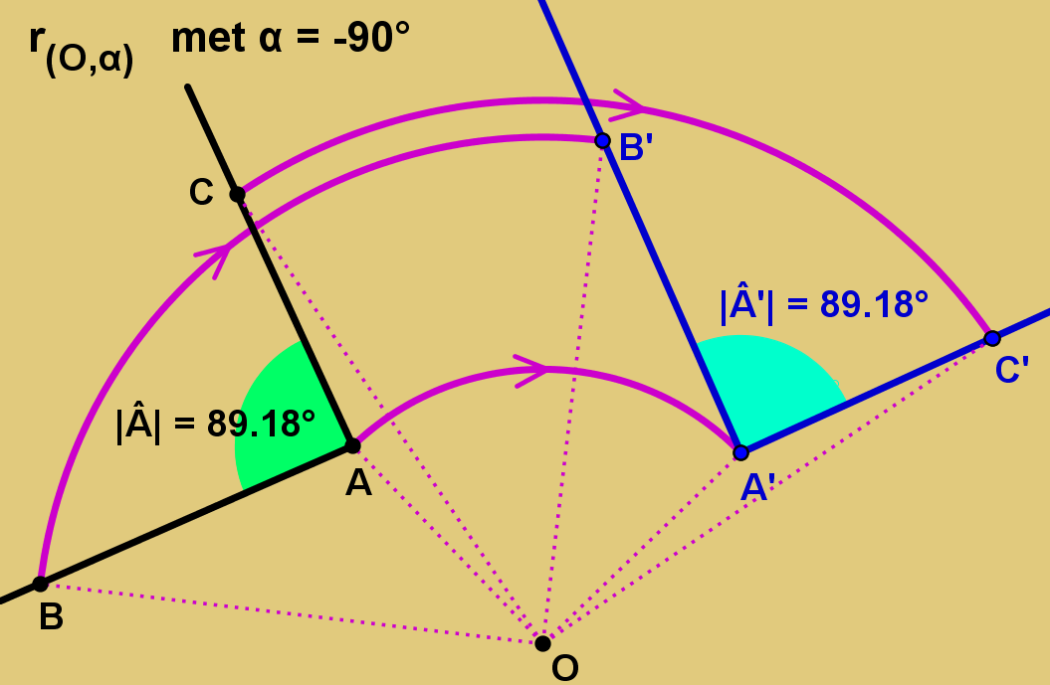
Eigenschappen van de draaiingen
M10
Beeld van een hoek door een draaiing
Teken r_{(O, )} (Â)
Besluit
Het draaibeeld van een hoek is een hoek.
De draaiing behoudt de grootte van een hoek.

